Slide 1


7. SINIF SOSYAL BİLGİLER · 1. Öğrenme Alanı Birey ve Toplum
Gruplarda ve Sosyal Hayatta
İletişimin Önemi
★
Etkili iletişimin sırlarını keşfet!
Notes:
🎤 KONUŞMA: Gruplarda ve sosyal hayatta iletişimin önemini keşfediyoruz.
⏱️ SÜRE: 2 dk
✨ ANİMASYON & GEÇİŞ: Fade.

Slide 2
MEB KAZANIMI · SB.7.1.1
Bu Derste Neyi Öğreneceğiz?
"Dâhil olduğu gruplarda ve sosyal hayatta etkili iletişimin önemini sorgulayabilme."
🎯
💬
🎭
👐
💡
Tanımlarım
Ayırt ederim
Belirlerim
Sorgularım
İletişim kavramını ve unsurlarını tanımlarım.
Ben dili ve sen dili arasındaki farkı ayırt ederim.
Beden dili ve empatinin önemini belirlerim.
Gruplarda etkili iletişimin önemini sorgularım.
İletişimin Önemi · 2
Notes:
🎤 KONUŞMA: Bugünün kazanımı.
⏱️ SÜRE: 2 dk
✨ ANİMASYON & GEÇİŞ: Fade.

Slide 3
OYUNUN KURALLARI
Bugün 4 Yıldız Görevi Var!
💬
⭐ Hangi Unsur?
⚖️
⭐ Ben Dili mi, Sen Dili mi?
Tanım hangi unsura ait?
İfade hangi dile ait?
😊
⭐ Mimik Eşleştirme
🔐
⭐ İletişim Şifresi
Mimiği duyguyla eşleştir.
Escape Room'da kilitleri aç.
Her doğru görevde grup bir YILDIZ kazanır. En çok yıldızı toplayan grup ŞAMPİYON olur!
★
İletişimin Önemi · 3
Notes:
🎤 KONUŞMA: Dört görev.
⏱️ SÜRE: 2 dk
✨ ANİMASYON & GEÇİŞ: Zoom.

Slide 4
YOL HARİTAMIZ
Bugünkü Yolculuğumuz
1
💬
İletişim ve Unsurları
İletişim nasıl gerçekleşir?
2
🗣️
Etkili İletişim ve Empati
Ben dili neden önemlidir?
3
👐
Beden Dili ve Dinleme
Sözsüz iletişim nasıl işler?
4
⚠️
İletişim Engelleri ve Çatışma Yönetimi
Sorunlar nasıl çözülür?
İletişimin Önemi · 4
Notes:
🎤 KONUŞMA: Dört durak.
⏱️ SÜRE: 1 dk
✨ ANİMASYON & GEÇİŞ: Wipe.

Slide 5
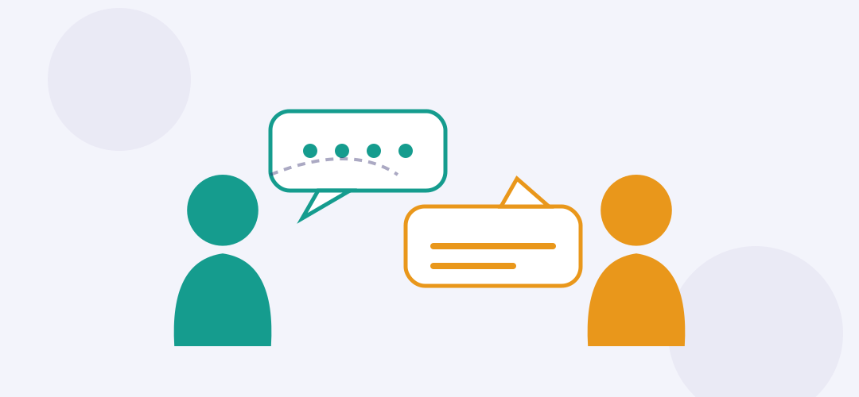
1. DURAK · İLETİŞİM VE UNSURLARI
Kaynak: ND Sosyal Bilgiler Atölyesi
İletişimin Önemi · 5
Notes:
🎤 KONUŞMA: İletişim ve unsurları.
⏱️ SÜRE: 3 dk
✨ ANİMASYON & GEÇİŞ: Fade.

Slide 6
TEMEL KAVRAMLAR
İletişimin Yapı Taşları
💬
🗣️
👐
❤️
🤝
6 Unsur
4 Çeşit
%55
Empati
Ben Dili
Kaynak, alıcı, ileti, kanal, ortam, dönüt.
Sözlü, sözsüz, yazılı, görsel.
Beden dilinin iletişimdeki payı.
Karşındakinin yerine kendini koyma.
Sağlıklı iletişimin anahtarı.
İletişimin Önemi · 6
Notes:
🎤 KONUŞMA: İletişimin yapı taşları.
⏱️ SÜRE: 2 dk
✨ ANİMASYON & GEÇİŞ: Zoom.

Slide 7
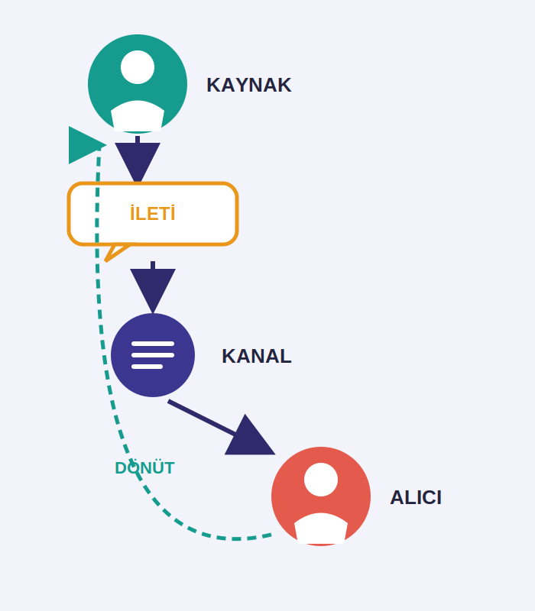
TEMEL KAVRAMLAR
İletişimin Unsurları
💬 Tanım
İletişim, duygu, düşünce veya bilgilerin akla gelebilecek her türlü yolla başkalarına aktarılmasıdır. En az iki kişi olmalı ve paylaşılacak bir mesaj bulunmalıdır.
İletişimin Altı Unsuru
• Kaynak: İletişimi başlatan kişidir (Örnek: Soru soran Derya)
• Alıcı: Mesajın iletildiği kişidir (Örnek: Dinleyen Sabri)
• İleti: Göndericiden alıcıya iletilen mesajdır
• Kanal: Mesajın iletildiği araçtır (ses, yazı, beden dili)
• Ortam ve Dönüt: İletişimin gerçekleştiği çevre ve alıcının verdiği tepkidir
İletişimin Önemi · 9

Slide 8
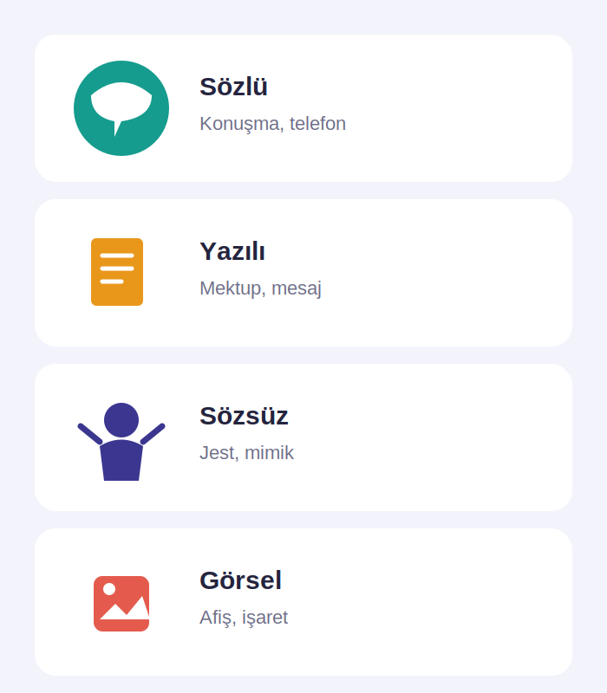
TEMEL KAVRAMLAR
İletişim Çeşitleri
🗣️ Dört Farklı Yol
İnsanlar duygu ve düşüncelerini sözlü, yazılı, sözsüz ve görsel olmak üzere farklı yollarla aktarabilir.
İletişim Türleri
• Sözlü İletişim: Konuşarak ve dinleyerek (telefon, sohbet)
• Yazılı İletişim: Yazı kullanarak (mektup, mesaj, e-posta)
• Sözsüz İletişim: Jest, mimik, ses tonu ve kıyafetle
• Görsel İletişim: Afiş, trafik işaretleri gibi görsel ögelerle
• Jest el-kol hareketleri, mimik ise yüz ifadeleridir
İletişimin Önemi · 10

Slide 9
⭐ YILDIZ GÖREVİ
⭐ Görev 1: Hangi Unsur?
Bu tanım hangi unsura aittir? Grubunla karar ver — cevapları öğretmenin açacak!
İletişimi başlatan kişi
Mesajın iletildiği kişi
📤
?
📥
?
Mesajın iletildiği araç
Alıcının verdiği tepki
📡
?
↩️
?
Karar verin… Hazır olunca ileri gidip cevapları açıyoruz! ➡️
İletişimin Önemi · 7
Notes:
🎤 KONUŞMA: Hangi unsura ait olduğunu ayırt edin.
⏱️ SÜRE: 1,5 dk
✨ ANİMASYON & GEÇİŞ: Fade.

Slide 10
⭐ YILDIZ GÖREVİ
✅ Görev 1: Cevaplar
Kaynak başlatır, alıcı mesajı alır, kanal iletir, dönüt tepki verir.
İletişimi başlatan kişi
Mesajın iletildiği kişi
✓
KAYNAK
✓
ALICI
Mesajın iletildiği araç
Alıcının verdiği tepki
✓
KANAL
✓
DÖNÜT
Doğru bilen her grup 1 YILDIZ kazanır! ⭐
İletişimin Önemi · 8
Notes:
🎤 KONUŞMA: Cevaplar.
⏱️ SÜRE: 1 dk
✨ ANİMASYON & GEÇİŞ: Fade.

Slide 11

2. DURAK · ETKİLİ İLETİŞİM VE EMPATİ
💡 Empati kurmak ve Ben Dili kullanmak, sağlıklı iletişimin temelidir.
Notes:
🎤 KONUŞMA: Mutlak ve göreceli konum ayrımı.
⏱️ SÜRE: 3 dk
✨ ANİMASYON & GEÇİŞ: Fade.

Slide 12
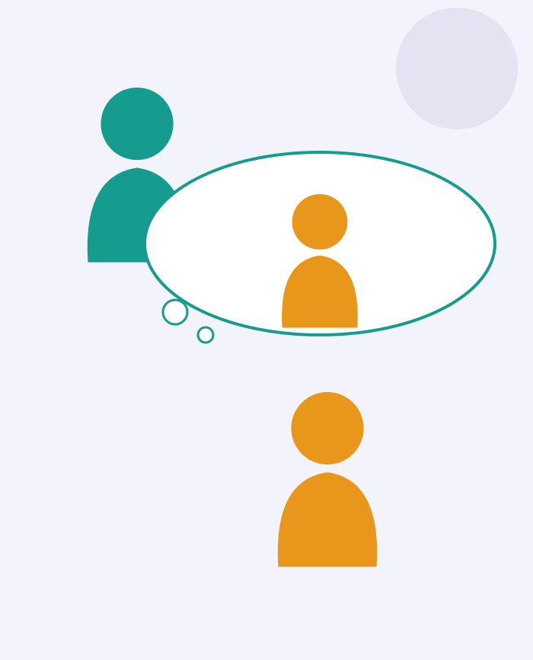
ETKİLİ İLETİŞİM
Empati Nedir?
❤️ Kendini Onun Yerine Koymak
• Empati, olaylara başkasının penceresinden bakabilme becerisidir
• Örnek: "Üzüldüğünü görebiliyorum, senin yerinde olsam ben de aynı hissederdim."
• Etkili iletişim sadece konuşmaktan ibaret değildir
• Karşılıklı bir alışveriş, yani etkin dinleme gerektirir
• Empati kurmak, iletişimi güçlendirir ve çatışmaları azaltır
İletişimin Önemi · 13

Slide 13
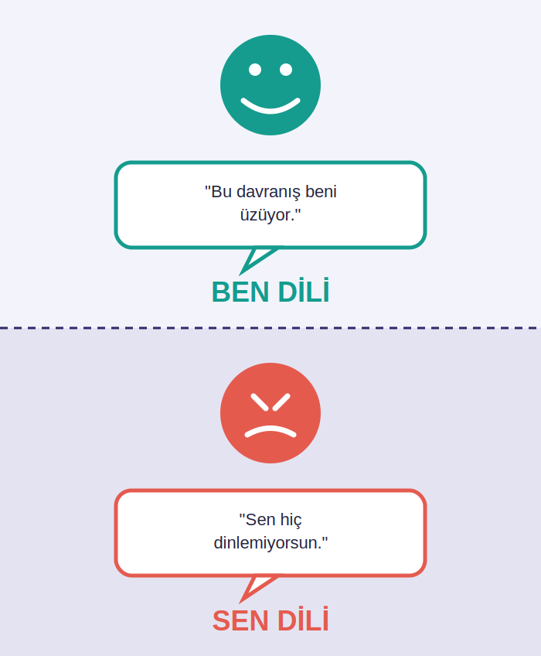
ETKİLİ İLETİŞİM
Ben Dili ve Sen Dili
🗣️ İki Farklı İfade Biçimi
• Ben Dili: Kişiyi suçlamadan duygu ve düşünceleri ifade eder
• Örnek: "Bu davranış beni üzüyor."
• Sen Dili: Karşıdaki kişiyi doğrudan hedef alıp suçlar
• Örnek: "Sen hiç dinlemiyorsun."
• Sağlıklı iletişim için her zaman Ben Dili kullanılmalıdır
İletişimin Önemi · 14

Slide 14
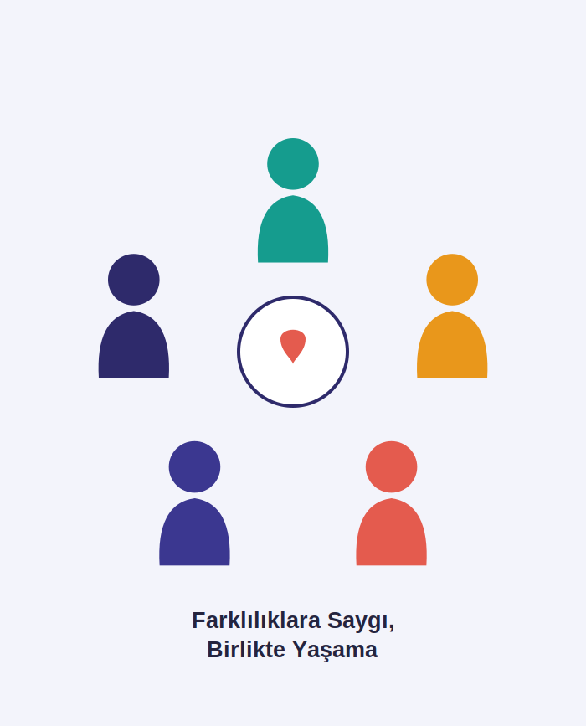
ETKİLİ İLETİŞİM
Farklılıklara Saygı
🤝 Farklılıkları Doğal Karşılamak
• İnsanlar; görünüş, düşünce, inanç ve yaşam biçimi bakımından farklı olabilir
• Karşındaki kişiyi sonuna kadar dinle
• Ön yargılardan uzak dur
• Farklı düşüncelere ve yaşam tarzına saygı duy
• Farklılıklara saygı, birlikte yaşama kültürünün temel değerlerindendir
İletişimin Önemi · 15

Slide 15
⭐ YILDIZ GÖREVİ
⭐ Görev 2: Ben Dili mi, Sen Dili mi?
Bu ifade BEN DİLİ midir, SEN DİLİ midir?
"Bu davranış beni üzüyor."
"Sen hiç dinlemiyorsun."
😢
?
😠
?
"Rahatsız hissediyorum."
"Sen hep böyle yapıyorsun."
😕
?
😤
?
Karar verin… Hazır olunca ileri gidip cevapları açıyoruz! ➡️
İletişimin Önemi · 11
Notes:
🎤 KONUŞMA: Mutlak mı göreceli mi?
⏱️ SÜRE: 1,5 dk
✨ ANİMASYON & GEÇİŞ: Fade.

Slide 16
⭐ YILDIZ GÖREVİ
✅ Görev 2: Cevaplar
Duygu odaklı ifadeler Ben Dili; karşıyı suçlayan ifadeler Sen Dili'dir.
"Bu davranış beni üzüyor."
"Sen hiç dinlemiyorsun."
✓
BEN DİLİ
✓
SEN DİLİ
"Rahatsız hissediyorum."
"Sen hep böyle yapıyorsun."
✓
BEN DİLİ
✓
SEN DİLİ
Doğru bilen her grup 1 YILDIZ kazanır! ⭐
İletişimin Önemi · 12

Slide 17
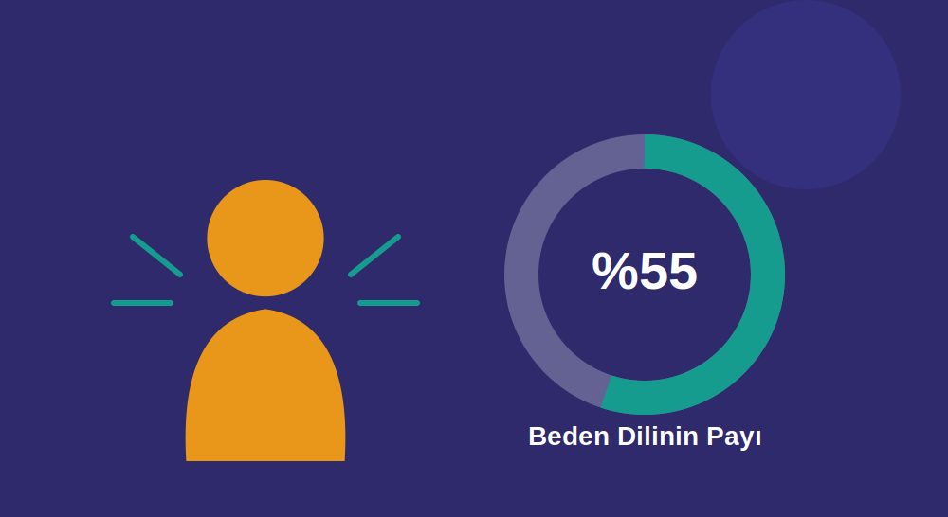
3. DURAK · BEDEN DİLİ VE DİNLEME
İletişimin Önemi · 13
Notes:
🎤 KONUŞMA: Beden dili ve dinleme.
⏱️ SÜRE: 2 dk
✨ ANİMASYON & GEÇİŞ: Fade.

Slide 18
⭐ YILDIZ GÖREVİ
⭐ Görev 3: Mimik Eşleştirme
Bu mimik hangi duyguyu ifade eder? Grubunla karar ver!
Gülen gözler, kıvrık dudaklar
Çatık kaş, düşük bakış
😄
?
😔
?
Yüksek kaş, açık ağız
Çatık kaş, kısık göz
😲
?
😠
?
Karar verin… Hazır olunca ileri gidip cevapları açıyoruz! ➡️
İletişimin Önemi · 15

Slide 19
⭐ YILDIZ GÖREVİ
✅ Görev 3: Cevaplar
Gülen gözler mutluluk, düşük bakış üzüntü, açık ağız şaşkınlık, kısık göz kızgınlıktır.
Gülen gözler, kıvrık dudaklar
Çatık kaş, düşük bakış
✓
MUTLULUK
✓
ÜZÜNTÜ
Yüksek kaş, açık ağız
Çatık kaş, kısık göz
✓
ŞAŞKINLIK
✓
KIZGINLIK
Doğru bilen her grup 1 YILDIZ kazanır! ⭐
İletişimin Önemi · 16

Slide 20
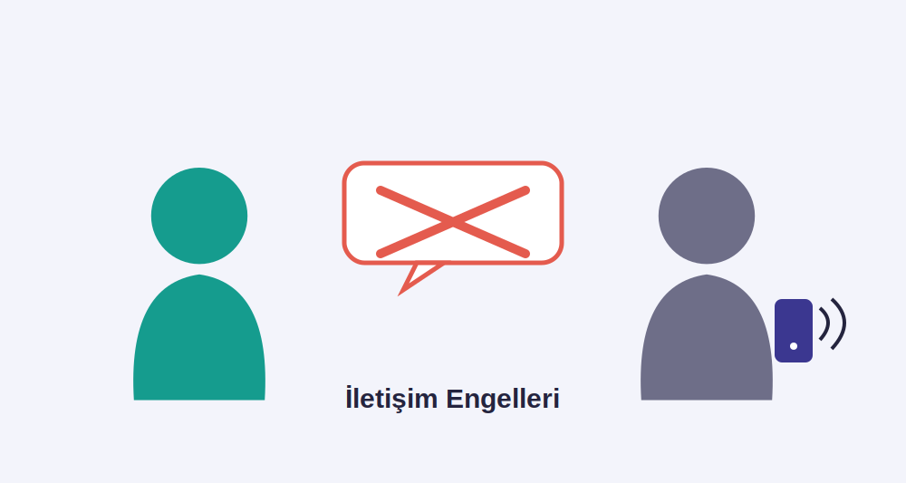
4. DURAK · İLETİŞİM ENGELLERİ VE ÇATIŞMA YÖNETİMİ
İletişimin Önemi · 17
Notes:
🎤 KONUŞMA: İletişim engelleri ve çatışma yönetimi.
⏱️ SÜRE: 3 dk
✨ ANİMASYON & GEÇİŞ: Wipe.

Slide 21
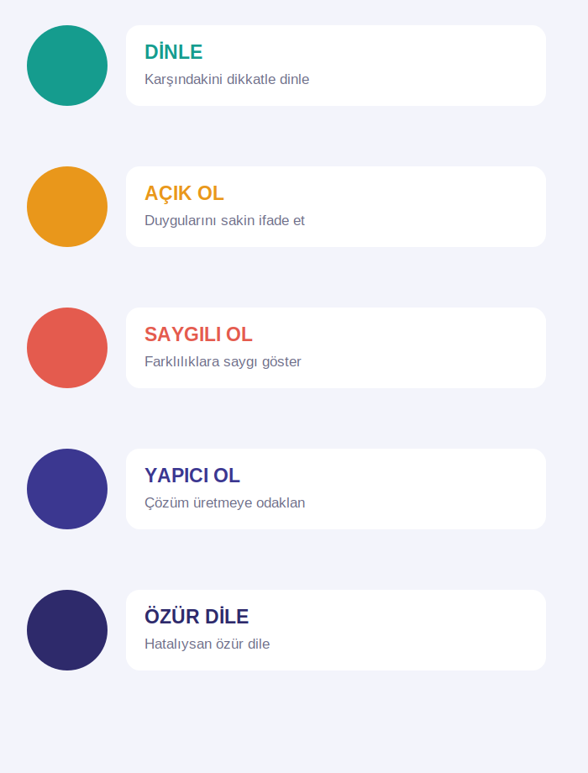
SORUNLARI ÇÖZMEK
🤝 Çatışma Nasıl Yönetilmeli?
• Yapıcı Ol: Çözüm üretmeye odaklan
• Açık Ol: Duygularını sakin ve açık bir şekilde ifade et
• Saygılı Ol: Farklılıklara karşı saygılı ol
• Dinle: Karşındakini dikkatle dinle, onu anlamaya çalış
• Özür Dile: Hatalıysan özür dile, değilsen affetmesini bil
• Bu beş adım iletişim çatışmalarını sağlıklı biçimde çözer
💡 Yapıcı olmak, dinlemek ve özür dilemek, iletişim çatışmalarını çözmenin anahtarıdır.
İletişimin Önemi · 18
Notes:
🎤 KONUŞMA: Kara ve deniz komşularımız.
⏱️ SÜRE: 2 dk
✨ ANİMASYON & GEÇİŞ: Fade.

Slide 22
ETKİNLİK
Doğru mu, Yanlış mı?
Her ifadeyi okuyacağım. DOĞRUYSA AYAĞA KALK, YANLIŞSA OTUR! Önce grubunuz karar versin.
İletişim için en az iki kişi gereklidir.
Sen dili iletişimi güçlendirir.
1
2
Beden dili iletişimde önemsizdir.
Empati karşındakinin yerine kendini koymaktır.
3
4
Dijital iletişimde yanlış emoji kullanmak sorun yaratmaz.
Etkin dinleyici göz teması kurar.
5
6
İletişimin Önemi · 19
Notes:
🎤 KONUŞMA: Kalkın-oturun.
⏱️ SÜRE: 2 dk
✨ ANİMASYON & GEÇİŞ: Fade.

Slide 23
ETKİNLİK
Doğru mu, Yanlış mı? · Cevaplar
İletişim için en az iki kişi gereklidir.
Sen dili iletişimi güçlendirir.
DOĞRU
YANLIŞ
Beden dili iletişimde önemsizdir.
Empati karşındakinin yerine kendini koymaktır.
YANLIŞ
DOĞRU
Dijital iletişimde yanlış emoji kullanmak sorun yaratmaz.
Etkin dinleyici göz teması kurar.
YANLIŞ
DOĞRU
İletişimin Önemi · 20
Notes:
🎤 KONUŞMA: Cevaplar.
⏱️ SÜRE: 1 dk
✨ ANİMASYON & GEÇİŞ: Fade.

Slide 24
BAĞLANTIYI KUR
Kavram Haritamız
💬
💬 UNSURLAR
🗣️ ÇEŞİTLER
Kaynak-Alıcı-İleti
ETKİLİ İLETİŞİM
Sözlü-Sözsüz-Yazılı
👐 BEDEN DİLİ
⚠️ ENGELLER
Jest-Mimik
Çatışma Yönetimi
💡 Etkili iletişim; unsurları, çeşitleri, beden dilini ve empatiyi bir arada kullanmayı gerektirir.
İletişimin Önemi · 21

Slide 25
TOPARLAYALIM
Konuyu Özetleyelim
İletişim
Kaynak, alıcı, ileti, kanal, ortam ve dönütten oluşur.
💬
Çeşitler
Sözlü, sözsüz, yazılı ve görsel iletişim vardır.
🗣️
Empati-Ben Dili
Sağlıklı iletişimin temel taşlarıdır.
❤️
Beden Dili
İletişimde %55 gibi büyük bir paya sahiptir.
👐
Çatışma Yönetimi
Dinlemek, saygı ve özür çözüm sağlar.
⚠️
İletişimin Önemi · 22

Slide 26
ÖLÇME VE DEĞERLENDİRME · 1/2
Bilgi ve Yorum Soruları
📖 BİLGİ SORULARI (5)
💭 YORUM SORULARI (3)
1. İletişimin unsurlarını yazınız.
2. İletişim çeşitlerinden üçünü örnekleriyle yazınız.
3. Ben dili ile sen dili arasındaki farkı açıklayınız.
4. Etkin dinleyicinin özelliklerinden üçünü yazınız.
5. İletişim engellerine örnekler veriniz.
1. "Beden dili neden bu kadar önemlidir?" yorumlayınız.
2. Empatinin toplumsal barışa katkısını tartışınız.
3. Dijital iletişimde yaşanan yanlış anlamaları örnekle açıklayınız.
İletişimin Önemi · 23
Notes:
🎤 KONUŞMA: Bilgi/yorum.
⏱️ SÜRE: 2-3 dk
✨ ANİMASYON & GEÇİŞ: Fade.

Slide 27
ÖLÇME VE DEĞERLENDİRME · 2/2
Günlük Yaşam ve Üst Düzey Düşünme
☀️
GÜNLÜK YAŞAM 1
Bir gün boyunca ben dili kullanmaya özen gösterin, gözlemlerinizi not edin.
👨‍👩‍👧
GÜNLÜK YAŞAM 2
Ailenizle bir çatışma anını nasıl çözdüğünüzü paylaşın.
🧠
ÜST DÜZEY DÜŞÜNME
"Beden dili olmasaydı iletişimimiz nasıl etkilenirdi?" İfadeyi tartış.
İletişimin Önemi · 24
Notes:
🎤 KONUŞMA: Kendi hayat.
⏱️ SÜRE: 3 dk
✨ ANİMASYON & GEÇİŞ: Fade.

Slide 28
ESCAPE ROOM · FİNAL
⭐ Görev 4: İletişim Şifresi
4 kilidi doğru cevaplarla aç. Odadan kaçabilecek misin?
KİLİT 1
KİLİT 2
🔒
Karşındakinin yerine kendini koyma becerisi?
🔒
İletişimi başlatan kişiye ne denir?
Cevap: ____________
Cevap: ____________
KİLİT 3
KİLİT 4
🔒
Yüz kaslarının hareketiyle oluşan duygu ifadesi?
🔒
Karşıyı suçlayan iletişim biçimi?
Cevap: ____________
Cevap: ____________
İletişimin Önemi · 25
Notes:
🎤 KONUŞMA: Kilitler.
⏱️ SÜRE: 3 dk
✨ ANİMASYON & GEÇİŞ: Zoom.

Slide 29
İletişim şifresini çözdünüz!
Kilit 1
Kilit 2
EMPATİ
KAYNAK
Kilit 3
Kilit 4
MİMİK
SEN DİLİ
En çok yıldızı toplayan grup: dersin ŞAMPİYONU! 🏆
İletişimin Önemi · 26

Slide 30

Tebrikler!
"Gruplarda ve Sosyal Hayatta İletişimin Önemi" konusunu başarıyla tamamladın.
İletişimin Önemi · 27
Görseller: ND Sosyal Bilgiler Atölyesi + OpenMoji (CC BY-SA 4.0)
Notes:
🎤 KONUŞMA: Kapanış.
⏱️ SÜRE: 1 dk
✨ ANİMASYON & GEÇİŞ: Fade.

